Slide 1
Практическая работа № 14. Адаптивное плавание
Моисеенко Павел, студент 3 курса, ИВТ, ИИТиТО

Slide 2
Оглавление
Определение адаптивного плавания
История возникновения
Техника плавания кролем на груди и спине
Классификация спортсменов
Известные спортсмены
Источники

Slide 3
Определение адаптивного плавания
Адаптивное плавание — это физкультурно-спортивная водная дисциплина, для которой разработаны специальные соревновательные программы и нормативы, учитывающие особенности и возможности лиц с ментальными нарушениями.

Slide 4
История возникновения
В Древней Греции и Древнем Риме плавание занимало важное место в военном деле. Первые школы плавания появились в древнеримских гимназиях.
И все же европейцы не были первооткрывателями плавания. Еще задолго до них умение плавать отличало специальные отряды ассирийских воинов, которые при форсировании рек использовали, судя по фрескам, способ плавания, отдаленно напоминающий современный кроль.
В середине семнадцатого века на Японских островах появились первые, в отличие от древнеримских, доступные более широкому кругу людей императорские школы плавания.
Сам 17-летний император Го Иози стал в 1603 году участником соревнований по плаванию.

Slide 5
Великий преобразователь Российского государства Петр Первый, создавая морской и сухопутный кадетские корпуса, повелевал ввести в качестве обязательной дисциплины для обучения будущих офицеров войска русского плавание.
Но как ни строг был царь, а его указание «утонуло» в массе проблем, возникших в переустройстве всего уклада российского общества. Учили плавать в петровские времена тех, кто пребывал на царской службе, да и то не везде, а лишь в столице.
Участниками первых в России соревнований на Березине были солдаты, а судьями — офицеры второй саперной бригады русской армии.
Состязания проводились в полном соответствии с изданной в том году инструкцией, а предписывалась та инструкция от имени «Его Императорского Высочества Цесаревича и Великого князя Константина Павловича».
Цель турнира — определить лучших и наиболее разносторонне подготовленных в плавании солдат — была достигнута. И из их числа укомплектовывались специальные подразделения.

Slide 6
Техника плавания кролем на груди и спине
Кроль на груди — стиль плавания на груди, при движении которым пловец совершает широкие гребки вдоль тела попеременно правой и левой руками, и одновременно постоянно выполняет удары ногами в вертикальной плоскости (по принципу работы ножниц). Лицо спортсмена почти постоянно находится при этом в воде; периодически, во время одного из гребков он поворачивает голову в сторону, поднимая лицо из воды для того, чтобы сделать вдох.
Плавание кролем позволяет развить наибольшую скорость. Этот стиль плавания всегда используется на соревнованиях, когда правила разрешают плавать вольным стилем.

Slide 7
Техника плавания кролем на спине похожа на технику плавания кролем на груди. При плавании кролем на спине пловец лежит на поверхности воды почти горизонтально, его затылок погружен в воду. Он продвигается вперед при помощи поочередных гребков правой и левой руками и попеременных движений ногами сверху вниз. Закончив гребок, рука появляется из воды и проносится вперед по воздуху. На выполнение одного цикла движений приходится два гребка руками, шесть движений ногами, вдох и выдох.
Положение тела Пловец лежит на поверхности воды и находится в хорошо обтекаемом близком к горизонтальному положению. Плечи слегка приподняты. Голова лежит на воде, лицо обращено вверх, а подбородок слегка опущен на грудь. Уровень воды находится несколько выше ушей.

Slide 8
Классификация спортсменов
Классические типы пловцов и их главные отличительные особенности перечислены ниже.
«Арни»: целеустремленные и энергичные, любят конкурентную борьбу, решают проблемы по мере их появления. Как правило, «Арни» талантливые атлеты на суше, но плавание может выводить их из себя. Иногда они не могут скрыть своего раздражения и «закипают», только оказавшись в воде. По сути, для многих «Арни» плавание не доставляет большого удовольствия, и они относятся к нему как к «необходимому злу» в рамках триатлона.
«Бамбино»: как правило, довольно беспокойные пловцы, настолько, что время от времени даже пугаются воды. Часто «бамбино» занимаются плаванием для поддержания здоровья или удовлетворяя свои внутренние амбиции. Они достигают личных намеченных целей, их редко интересуют соревнования. «Бамбино» открыты и восприимчивы к обучению, радуются каждому небольшому достижению.

Slide 9
«Ударник»: обычно это тихий и самодостаточный человек, который по сравнению с другими пловцами может казаться незаинтересованным или отчужденным. За этим стоит отнюдь не отсутствие желания доказать, на что они способны. Но поскольку «ударники» склонны скучать из-за однообразия, зачастую приходится специально искать множество раздражителей, чтобы удерживать их внимание.
«Глиссер»: вдумчивый аналитик, этот пловец прочитал массу книг о плавании и знает наизусть все видео на YouTube. Он обожает записывать и анализировать свои показатели и, как правило, может с ходу выдать цифры согласования и частоты гребка. Он обожает улучшать навыки, используя интеллект, но есть большая опасность, что «глиссер» просто перегружает себя размышлениями.
«Свингист»: эти ребята обожают плавать! Настолько обожают, что работа над техникой часто бывает им не по душе, потому что отработка определенных движений «перебивает» наслаждение, которое им хочется получить от тренировки. «Свингист» придет на групповое занятие раньше всех, будет первым в очереди для прыжка в воду, в нетерпении ожидая начала занятий. Эти люди общительны и не стесняются надевать купальники самых ярких расцветок!
«Смуз»: сдержанный, самоуверенный человек, он всегда знает, где его место в бассейне, — на передовой! Однако после долгих лет тренировок он может потерять воодушевление: зная о своем умении плыть быстро, этот пловец часто не может найти для себя мотивацию.

Slide 10
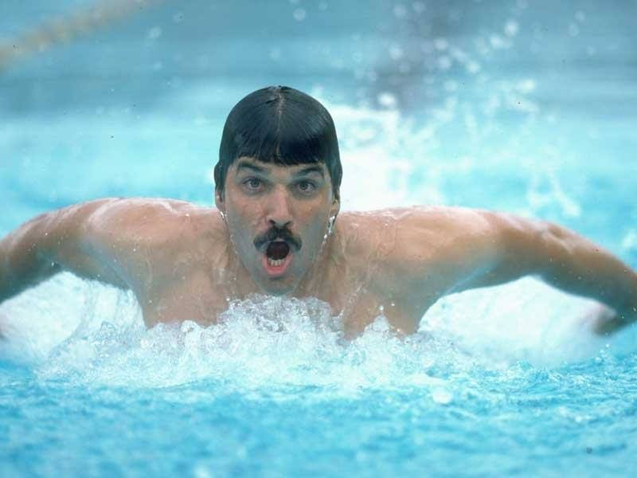
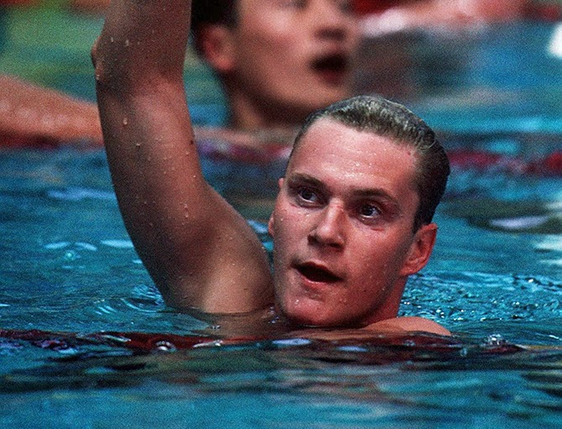
Известные спортсмены
Марк Спитц
Денис Панкратов

Slide 11
Источники
Мыцык, И. А. Адаптивное плавание. Обучение плаванию лиц с нарушением опорно-двигательного аппарата / И. А. Мыцык. — Текст : электронный // Журнал Аспект : [сайт]. — URL: https://na-journal.ru/1-2014-gumanitarnye-nauki/405-adaptivnoe-plavanie-obuchenie-plavaniju-lic-s-narusheniem-oporno-dvigatelnogo-apparata (дата обращения: 13.05.2021).
Плавание на спине. — Текст : электронный // Википедия : [сайт]. — URL: https://ru.wikipedia.org/wiki/Плавание_на_спине (дата обращения: 13.05.2021).
Кроль на груди. — Текст : электронный // Сайт Ермаковой С. Н. : [сайт]. — URL: https://ermakovasn.caduk.ru/p49aa1.html (дата обращения: 13.05.2021).
Классификация пловцов по технике плавания. — Текст : электронный // SportWiki : [сайт]. — URL: http://sportwiki.to/Классификация_пловцов_по_технике (дата обращения: 13.05.2021).
Зефирова, Е. В. Адаптивное плавание / Е. В. Зефирова. — Текст : электронный // Moodle РГПУ им. А. И. Герцена : [сайт]. — URL: https://moodle.herzen.spb.ru/pluginfile.php/1065564/mod_resource/content/1/Адаптивное%20плавание..pdf (дата обращения: 13.05.2021).

